Slide 1
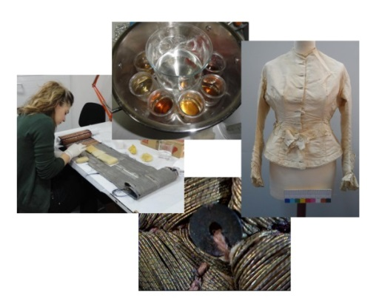
Συντήρηση Υφάσματος (Θ)
Ανοικτά Ακαδημαϊκά Μαθήματα στο ΤΕΙ Αθήνας
Ενότητα 8: Βαφές – Βαφική – Φθορά βαφών
Άννα Καρατζάνη
Τμήμα Συντήρησης Αρχαιοτήτων & Έργων Τέχνης
Το περιεχόμενο του μαθήματος διατίθεται με άδεια Creative Commons εκτός και αν αναφέρεται διαφορετικά | Το έργο υλοποιείται στο πλαίσιο του Επιχειρησιακού Προγράμματος «Εκπαίδευση και Δια Βίου Μάθηση» και συγχρηματοδοτείται από την Ευρωπαϊκή Ένωση (Ευρωπαϊκό Κοινωνικό Ταμείο) και από εθνικούς πόρους.

Slide 2
1. Βαφές
Οι βαφές είναι έγχρωμες ενώσεις οι οποίες μπορούν να ενωθούν με τις φυσικές και τις συνθετικές ίνες και να τις χρωματίσουν.
Η τέχνη της βαφής νημάτων και υφασμάτων έχει τις ρίζες της στην αρχαιότητα και είναι παλιά όσο και η τέχνη της υφαντουργίας.
Όπως οι ίνες και οι βαφές μέχρι τον 19^{ο} αιώνα ήταν αποκλειστικά φυσικής προέλευσης.
Οι επιλογές των φυσικών πηγών και οι μέθοδοι βαφής που χρησιμοποιήθηκαν ήταν εμπειρικές και συχνά το αποτέλεσμα της βαφής τυχαίο.

Slide 3
Φυσικές βαφές
Οι φυσικές βαφές προέρχονται κυρίως από φυτά και έντομα και εφαρμόζονται με την μορφή υδατικών διαλυμάτων.
Οι φυσικές βαφές ταξινομούνται σε 4 βασικές κατηγορίες, κόκκινες, κίτρινες, μπλε και καφέ ενώ τα υπόλοιπα χρώματα προκύπτουν από μίγματα αυτών.
Το indigo που προέρχεται από τα φυτά του γένους Indigofera και τοTyrian purple που προέρχεται από τα μαλάκια Bolinus Brandaris, είναι δυο από τις παλαιότερες βαφές γνωστές για την ένταση του χρώματος και την αντοχή τους στο χρόνο.

Slide 4
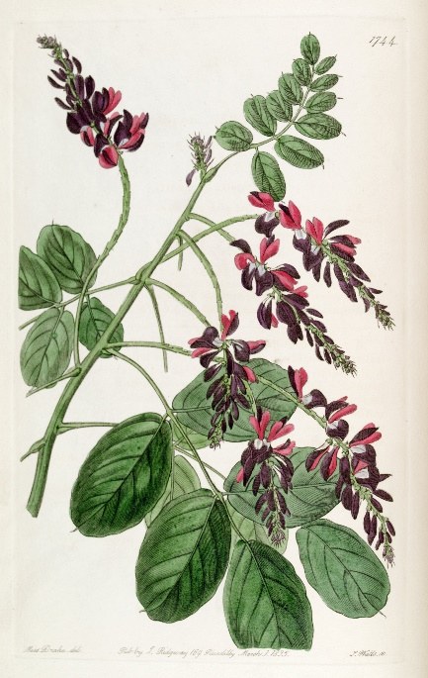
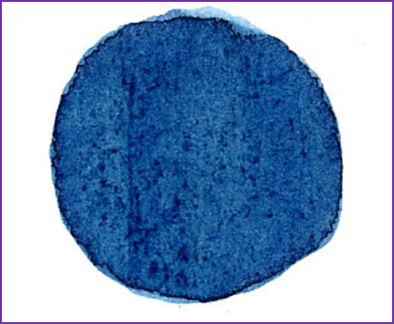
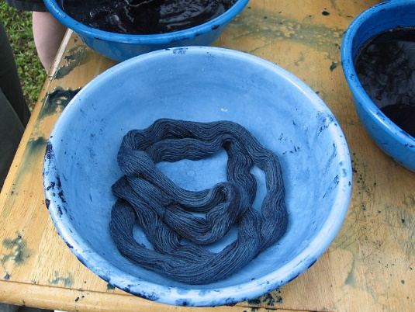
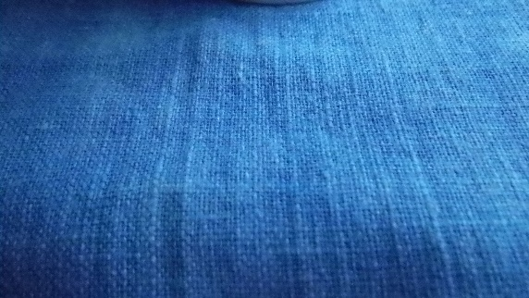
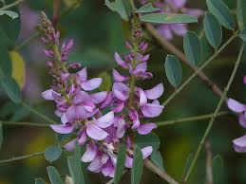
Indigo
Φυτά του γένους Indigofera
Αποτέλεσμα βαφής νημάτων και υφασμάτων με indigo
“Indigofera atropurpurea Edwards's 21.1744.1836”, από Epibase διαθέσιμο ως κοινό κτήμα
“Indigo plant extract sample”, από Ras67 διαθέσιμο ως κοινό κτήμα
“Indigo Yarn”, από ShellFL διαθέσιμο με άδεια CC BY-NC-ND 2.0
“Old Indigo Cloth”, από double figure διαθέσιμο με άδεια CC BY-NC-SA 2.0
“Indigofera cassioides”, από Dinesh Valke διαθέσιμο με άδεια CC BY-NC-ND 2.0

Slide 5
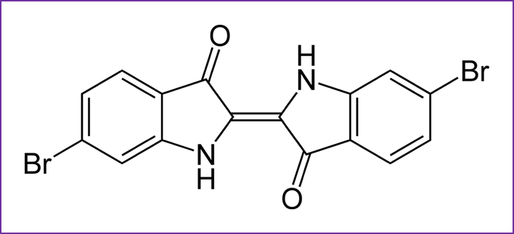
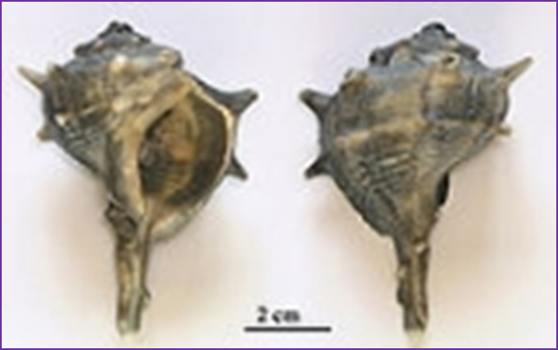
Tyrian Purple
“Tyrian-Purple-2D-skeletal”, από Capaccio διαθέσιμο ως κοινό κτήμα
Η χημική δομή του 6,6 διβρομοίντιγκο (6,6′-dibromoindigo), κύριου συστατικού του Tyrian Purple.
“Murex sp”, από Luis Fernández García διαθέσιμο με άδεια CC BY-SA 2.1 ES
Αποτέλεσμα βαφής υφασμάτων με Τyrian Purple.
Κελύφη των Bolinus Brandaris, γνωστό επίσης ως βαφή πορφύρας

Slide 6
Στερεωτικά
Ορισμένες φυσικές και τεχνητές βαφές βάφουν απευθείας την ίνα, οι περισσότερες απαιτούν την ενίσχυση από ένα στερεωτικό, που εφαρμόζεται πριν από τη διαδικασία βαφής.
Η στερεωτική ουσία αυξάνει την έλξη ίνας-βαφής και διαμορφώνει την απόχρωση που προσδίδει η βαφή στην ίνα.
Η βαφή Madder που προέρχεται από το φυτό ριζάρι (ερυθρόδανον) δίνει τις εξής αποχρώσεις:
κόκκινο της σκουριάς με αλουμίνιο,
πορτοκαλί με κασσίτερο,
βυσσινί με χρώμιο,
κίτρινο ως καφέ με χαλκό,
καφέ με σίδηρο.

Slide 7
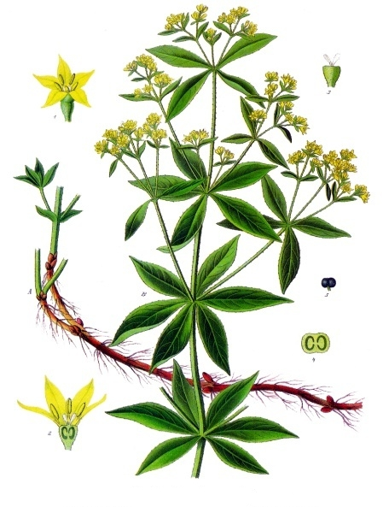
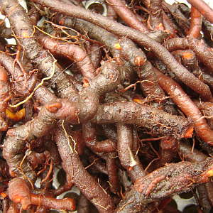
Ριζάρι
Madder ρίζες – φυτό (Rubia tinctoria)
“Madder”, από NaturalDyesEcotintes διαθέσιμο με άδεια CC BY-NC-SA 2.0
“Rubia tinctorum - Köhler–s Medizinal-Pflanzen-123”, από Editor at Large διαθέσιμο ως κοινό κτήμα

Slide 8
Σταθερότητα βαφών
Η σταθερότητα των φυσικών βαφών, η αντοχή στο φως και τις πλύσεις εξαρτάται από:
την ποιότητα της βαφής,
το είδος των ινών,
την τεχνική εφαρμογής της βαφής.
Οι φυσικές βαφές δεν είναι ανθεκτικές στο φως.

Slide 9
Συνθετικές βαφές
Με την εμφάνιση των τεχνητών ινών δημιουργήθηκε η ανάγκη δημιουργίας νέας κατηγορίας βαφών για να βάψουν τις ίνες αυτές.
Οι τεχνητές ίνες λόγω υψηλής τους κρυσταλλικότητας δεν απορροφούν το νερό και κατά συνέπεια ούτε τις φυσικές βαφές που διαλύονται στο νερό.
Από το 19^{ο} αιώνα και μετά οι φυσικές βαφές έχουν αντικατασταθεί σταδιακά από τις συνθετικές, που είναι ευκολότερες στη χρήση και έχουν μεγαλύτερη αντοχή στο φως και τις πλύσεις.

Slide 10
Οι κυριότερες πρώτες ύλες για την παραγωγή των βαφών (1 από 2)
Ο κρόκος ο οποίος έδινε κίτρινο χρώμα. Από αυτόν προέκυπταν τα λεγόμενα κροκοβαφή, κροκωτά υφάσματα,
Ο θάψος, ρους ο βαφικός, θάμνος που χρησιμοποιούνταν στα μάλλινα υφάσματα και έδινε κίτρινο χρώμα,
Η κιννάβαρις, για ερυθρό χρώμα,
Το ερυθρόδανον, για ερυθρό χρώμα,
Το φύκος, είδος θαλάσσιου βρύου για ερυθρό χρώμα,
Η αγχούσα, βότανο ή ρίζα για ερυθρό χρώμα.

Slide 11
Οι κυριότερες πρώτες ύλες για την παραγωγή των βαφών (2 από 2)
Η μήκων, φυτό για λινά νήματα,
Η ρόα, για ερυθρό χρώμα,
Η ίσατις, φυτό για κυανό χρώμα,
Το ινδικοφόρον, φυτό για κυανό χρώμα,
Ο κόκκος, από τα θηλυκά έντομα του κέρμητη, για ερυθρό χρώμα,
Η κηκίς, από δρυ για παραγωγή φαιάς και μελανής χρωστικής ουσίας,
Το θείον για την παραγωγή ορισμένων αποχρώσεων βαφών.

Slide 12
Τεχνικές βαφής (1 από 2)
Για να βάψουν τα νήματα οι υφάντρες, έβραζαν νερό σε ένα μεγάλο καζάνι, μέσα στο οποίο υπήρχε η βαφή, και τα βουτούσαν, αφού προηγουμένως τα είχαν υγράνει.
Τα έβραζαν ή απλώς τα ζεμάτιζαν και τα έβγαζαν με ειδικές πιρούνες.
Τα άφηναν να κρυώσουν και στη συνέχεια τα ξέπλεναν με κρύο νερό μετά τα άπλωναν, για να στεγνώσουν.
Για να γίνει καλύτερα το βάψιμο των λινών νημάτων, χρησιμοποιούσαν ξύδι, ενώ για τη σταθεροποίηση των χρωμάτων πρόσθεταν στα μάλλινα υφάσματα βιτριόλι και στα βαμβακερά αλάτι.

Slide 13
Τεχνικές βαφής (2 από 2)
Τελικά, το βαμμένο ύφασμα κολλαριζόταν. H κόλλα αρχικά διαλυόταν σε λίγο νερό και στη συνέχεια σε μεγαλύτερη ποσότητα νερού μέσα σε ένα πήλινο πιθάρι, όπου και παρέμενε το ύφασμα μέχρι να ποτίσει καλά. Αφού το έστυβαν, το κρέμαγαν για να στεγνώσει.
Ακολουθούσε το σιδέρωμα: Ράντιζαν το ύφασμα με νερό και το τύλιγαν σε μεγάλες πιέτες (1 πήχη περίπου) και το άπλωναν σε σοφρά (τραπέζι) με ένα βάρος από πάνω και για μισή ώρα περίπου. Στη συνέχεια, το τοποθετούσαν πάνω σε μεγάλη ημικυκλική λεία πέτρα και με ένα λείο, ξύλινο κόπανο, το χτυπούσαν δυνατά. H διαδικασία αυτή επαναλαμβανόταν μέχρι να αποκτήσει το ύφασμα την επιθυμητή γυαλάδα.

Slide 14
Ιδιότητες των βαφών
Οι σημαντικότερες ιδιότητες που πρέπει να πληροί μια ουσία για να χρησιμοποιηθεί ως βαφή είναι :
Χρωματική ένταση.
Ικανότητα να διαλύεται, να διασπείρεται ή να γίνεται με κάποιο τρόπο διαλυτή (μόνιμα ή προσωρινά) σε κάποιο υδατικό (συνήθως) μέσο.
Ικανότητα να απορροφηθεί και να συγκρατηθεί από την ίνα με φυσικό τρόπο (να υπάρχει φυσική έλξη μεταξύ της χρωστικής ουσίας και της ίνας ή με χημικό (να μπορεί να αντιδράσει χημικά με την ίνα.)
Σταθερότητα, δηλαδή αντοχή στις πλύσεις και την έκθεση στο φως.

Slide 15
Χρώμα (1 από 2)
Το χρώμα μιας ουσίας σχετίζεται με την απορρόφηση του φωτός.
Τα οργανικά μόρια που απορροφούν ακτινοβολίες στην ορατή περιοχή του φάσματος (400-760nm) είναι έγχρωμα και εμφανίζουν το συμπληρωματικό χρώμα της ακτινοβολίας που απορροφούν.

Slide 16
Απορροφούμενο φως
Απορροφούμενο φως
Μήκος κύματος (nm) | Χρώμα ακτινοβολίας | Εμφανιζόμενο χρώμα
<400 | Υπεριώδες | Κανένα
400 | Ιώδες | Πράσινο – κίτρινο
425 | Indigo – μπλε | Κίτρινο
450 | Μπλε | Πορτοκαλί
490 | Μπλε – πράσινο | Κόκκινο
500 | Πράσινο | Μωβ
530 | Πράσινο – κίτρινο | Ιώδες
550 | Κίτρινο | Μπλε
590 | Πορτοκαλί | Μπλε
640 | Κόκκινο | Μπλε – πράσινο
730 | Μωβ | Πράσινο

Slide 17
Χρώμα (2 από 2)
Για να απορροφά μια οργανική ουσία ακτινοβολίες στην περιοχή του ορατού φωτός είναι σημαντικό να περιέχει στο μόριο της διπλούς δεσμούς ή κάποιες ομάδες που είναι γνωστές ως χρωμοφόρες.
Οι χρωστικές ουσίες είναι συνήθως αρωματικά συστήματα που περιέχουν στη δομή τους κετόνες και άλλες χρωμοφόρες ομάδες.
Τα κυκλικά συστήματα (αρωματικά) είναι πιο σταθερά από τις επιμήκεις οργανικές αλυσίδες που περιέχουν διπλούς δεσμούς,
Το μήκος κύματος της απορροφούμενης ακτινοβολίας αυξάνει με το μήκος των αλυσίδων των οργανικών μορίων.

Slide 18
Χρωμοφόρες ομάδες
Οι χρωμοφόρες ομάδες είναι ομάδες χάρη στις οποίες μια ουσία απορροφά φως σε μια πολύ μικρή περιοχή του ορατού φάσματος ώστε να αποκτά χρώμα.
Κάποιες από τις ομάδες αυτές μπορούν να προσδώσουν χρώμα σε μια ουσία από μόνες τους.
Τα μόρια των έγχρωμων ουσιών περιέχουν περισσότερες από μια χρωμοφόρες ομάδες έτσι η απορρόφηση μετατοπίζεται σε μεγαλύτερα μήκη κύματος στην ορατή περιοχή του φάσματος.
Χρωμοφόρες ομάδες:
>C=C< , >C=O, >C=S, >C=NH, −N=N−, −N=O, −NO2

Slide 19
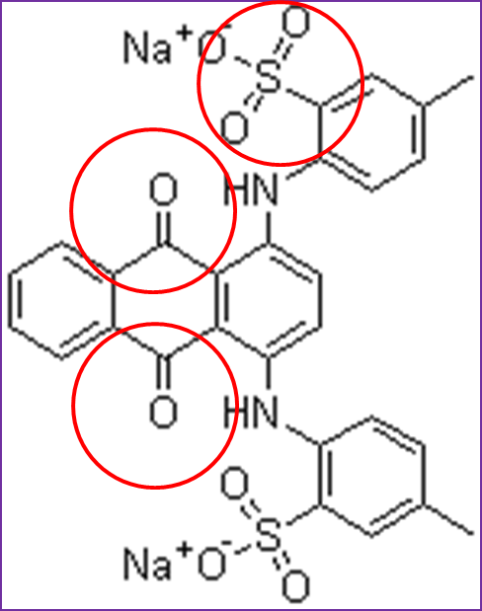
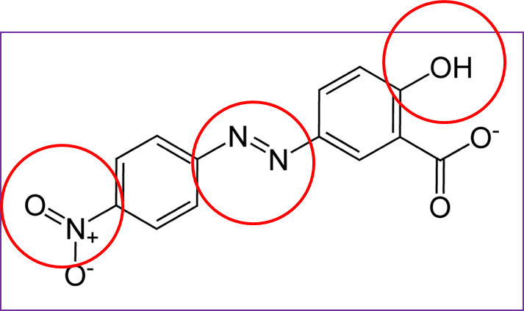
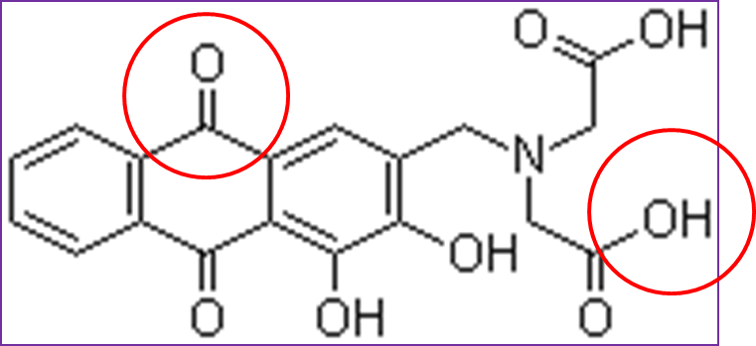
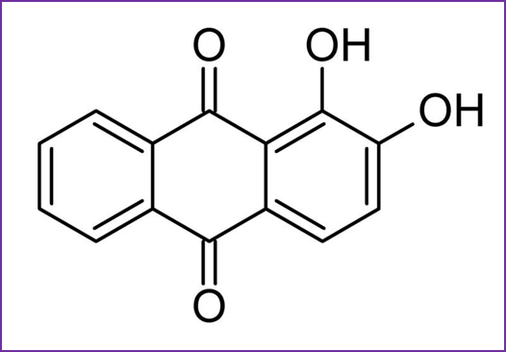
Παραδείγματα χημικής δομής βαφών
Alizarin-Yellow-R-2D
“Alizarin-Yellow-R-2D-skeletal”, από Joey-das-WBF διαθέσιμο ως κοινό κτήμα
Alizarin -Cyanin green
C₁₄H₈O₄
Alizarin-Fluorine blue
Με κόκκινο σημειώνονται οι χρωμοφόρες και οι αυξόχρωμες ομάδες
“Αlizarin chemical structure”, από Rifleman 82 διαθέσιμο ως κοινό κτήμα

Slide 20
Αυξόχρωμες ομάδες
Αυξόχρωμες ονομάζονται ορισμένες ομάδες που έχουν την ικανότητα να αυξάνουν το χρώμα που προσδίδουν οι χρωμοφόρες ομάδες. Οι ομάδες αυτές μπορούν να προστεθούν στο μόριο της βαφής σαν υποκαταστάτες.
Μια συνθετική βαφή μπορεί να είναι κίτρινη ή πορτοκαλί ή κόκκινη αν προστεθεί στη δομή της μια κατάλληλη αυξόχρωμη ομάδα που θα μετατοπίσει την απορρόφηση των χρωμοφόρων που υπάρχουν στο μόριο.
Αυξόχρωμες ομάδες:
−OH, − NH2, − NHR, −NR2, −SO3H, −COOH

Slide 21
Οπτικές ιδιότητες υφασμάτων (1 από 2)
Το τελικό χρώμα ενός βαμμένου υφάσματος εξαρτάται από το χρώμα και την ένταση της βαφής αλλά και από τις ιδιότητές του να ανακλά, να απορροφά ή να επιτρέπει τη διέλευση του φωτός που προσπίπτει επάνω του.
Οι οπτικές ιδιότητες των υφασμάτινων αντικειμένων καθορίζονται από:
το είδος της ίνας,
το είδος του νήματος,
την ύφανση ,
άλλους παράγοντες (χημική επεξεργασία).

Slide 22
Οπτικές ιδιότητες υφασμάτων (2 από 2)
Νήματα μεγάλου πάχους φαίνονται σκουρότερα σε σύγκριση με λεπτά νήματα που έχουν βαφή με την ίδια ποσότητα βαφής γιατί η δομή τους επιτρέπει μεγαλύτερη απορρόφηση φωτός, άρα το χρώμα εμφανίζεται πιο σκούρο.
Συχνά το χρώμα των υφασμάτων αλλάζει σημαντικά όταν εκτεθούν σε διαφορετικές συνθήκες φωτισμού. Δυο υφάσματα μπορούν να εμφανίζουν το ίδιο χρώμα υπό κάποιο τύπο φωτισμού και διαφορετικό υπό κάποιον άλλο.

Slide 23
Αλληλεπίδραση φωτός με τις ίνες
Αθηνά Αλεξοπούλου

Slide 24
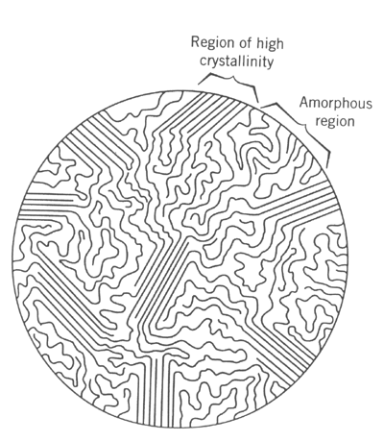
Εφαρμογή βαφών
Όλες οι βαφές εφαρμόζονται στα υφάσματα με τη μορφή υδατικού διαλύματος. Όταν μια φυσική ίνα βραχεί, το νερό εισχωρεί στις άμορφες περιοχές του συστήματος πολυμερών της ίνας προκαλώντας διόγκωση.
Τα μόρια της βαφής μπορούν να εισχωρήσουν στις περιοχές αυτές, αν έχουν κατάλληλο μέγεθος.
gertrude-old.case.edu
Σχηματική αναπαράσταση άμορφων και κρυσταλλικών περιοχών μιας ίνας

Slide 25
Επίδραση της θερμοκρασίας (1 από 2)
Η θερμότητα αυξάνει την ταχύτητα και το βαθμό της απορρόφησης και της διόγκωσης, αυξάνοντας έτσι περιοχές στην επιφάνεια των πολυμερών της ίνας στις οποίες μπορούν να επικαθήσουν και να προσκολληθούν τα μόρια της βαφής.
Οι βαφές έχουν μεγάλη επιφανειακή τάση και τείνουν να συγκεντρώνονται στη διεπιφάνεια αέρα/διαλύματος ή ίνας/διαλύματος.

Slide 26
Επίδραση της θερμοκρασίας (2 από 2)
Αν η βαφή αφεθεί να προσκολληθεί στην επιφάνεια της ίνας πολύ γρήγορα τότε το αποτέλεσμα δεν θα είναι ομοιόμορφο, θα έχει μικρή αντοχή και σταθερότητα.
Όσο μεγαλύτερος είναι ο χρόνος βαφής, η απορρόφηση γίνεται αργά και σε μεγαλύτερο βάθος.
Ο χρόνος και η θερμοκρασία του λουτρού βαφής πρέπει να ελέγχονται ώστε να μην καταστραφούν οι ίνες.

Slide 27
Δεσμοί που αναπτύσσονται
Τα μόρια της βαφής εισχωρούν στο εσωτερικό της ίνας και συγκρατούνται στην επιφάνεια των ινιδίων με τη βοήθεια διαφόρων δεσμών που αναπτύσσουν με τα πολυμερή του συστήματος των ινών:
Δεσμοί υδρογόνου σε φυσικές ίνες και στις τεχνητές κυτταρινικές ίνες,
Δυνάμεις Van der Waals που εμφανίζονται όταν τα μόρια της βαφής και της ίνας είναι επιμήκη και επίπεδα, και
Ομοιοπολικοί δεσμοί που σχηματίζονται μόνο από πολύ δραστικές βαφές. Ισχυροί δεσμοί που σπάνε μόνο με την επίδραση οξέων ή αλκαλίων.

Slide 28
Μοριακό Βάρος (ΜΒ) και Σχήμα
Η αντοχή και η σταθερότητα της βαφής στην ίνα αυξάνεται όσο αυξάνει το ΜΒ του μορίου της βαφής.
Τα μεγάλα μόρια δεν μπορούν να μετακινηθούν εύκολα και συναθροίζονται πιο εύκολα σε ομάδες.
Τα επίπεδα μόρια βαφής εισχωρούν πιο εύκολα ανάμεσα στα ινίδια των ινών.

Slide 29
2. Κατηγορίες βαφών
Οι βαφές ταξινομούνται ανάλογα τα χημικά χαρακτηριστικά τους και τη μέθοδο με την οποία στερεώνονται στις ίνες.
Ανάλογα με την μέθοδο εφαρμογής τους κατατάσσονται σε:
Άμεσες βαφές (direct dyes),
Όξινες βαφές (acid or anionic dyes),
Βασικές βαφές (basic or cationic dyes),
Βαφές πρόστυψης (mordant dyes),
Βαφές «vat» (vat dyes),
Οξειδωτικές βαφές (oxidation dyes),
Βαφές διασποράς (disperse dyes),
Δραστικές βαφές (reactive dyes).

Slide 30
Άμεσες βαφές (direct dyes)
Μεγάλα, γραμμικά, υδατοδιαλυτά μόρια.
Βάφουν κυτταρινικές ίνες χωρίς την προσθήκη στερεωτικών καθώς οι υδροξυλομάδες του κυτταρινικού πολυμερούς σχηματίζουν δεσμούς υδρογόνου με τις πολικές αυξόχρωμες ομάδες της βαφής.
Ενώνονται με τις ίνες με δευτερεύοντες δεσμούς υδρογόνου και van der Waals.

Slide 31
Άμεσες βαφές (direct dyes) (1 από 4)
Λουτρό βαφής
Μόριο βαφής
Άννα Καρατζάνη

Slide 32
Άμεσες βαφές (direct dyes) (2 από 4)
Το ύφασμα προστίθεται στο λουτρό της βαφής
Μόριο βαφής
Άννα Καρατζάνη

Slide 33
Άμεσες βαφές (direct dyes) (3 από 4)
Η βαφή εισχωρεί στο ύφασμα
Μόριο βαφής
Άννα Καρατζάνη

Slide 34
Άμεσες βαφές (direct dyes) (4 από 4)
Το ύφασμα βάφεται
Μόριο βαφής
Άννα Καρατζάνη

Slide 35
Όξινες βαφές
Χρησιμοποιούνται κυρίως σε ζωικές ίνες.
Το όνομα τους οφείλεται στην προσθήκη ενός οξέος (οξικό ή θειικό οξύ) στο λουτρό της βαφής.
Η αυξόχρωμη ομάδα τους έχει όξινη αντίδραση που οφείλεται στην παρουσία σουλφονικών ομάδων (-SO₃H) ή νιτροομάδων (-NO₂).
Ενώνονται με δεσμούς άλατος με τις αμινομάδες των πρωτεϊνικών ινών.
Σχηματίζουν δεσμούς υδρογόνου, διπόλου και van der Waals με τις ίνες.
Η πλειοψηφία των βαφών που προέρχονται από έντομα είναι όξινες βαφές.

Slide 36
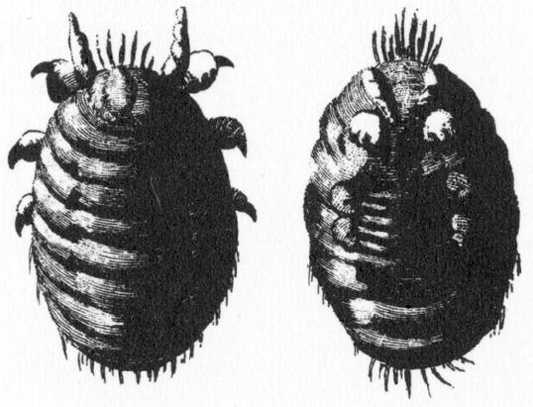
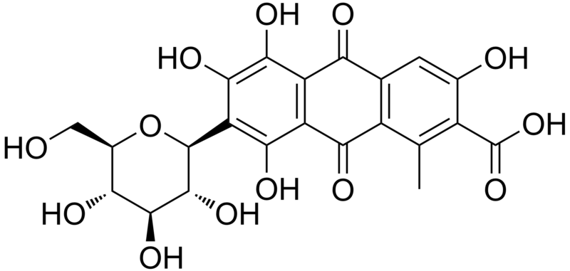
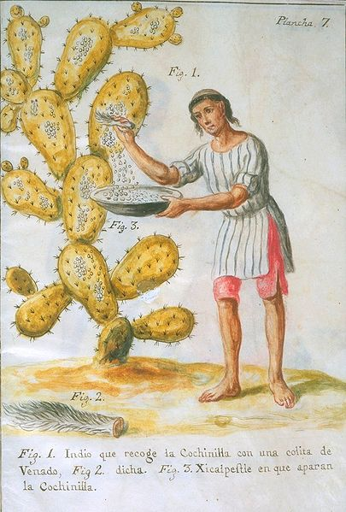
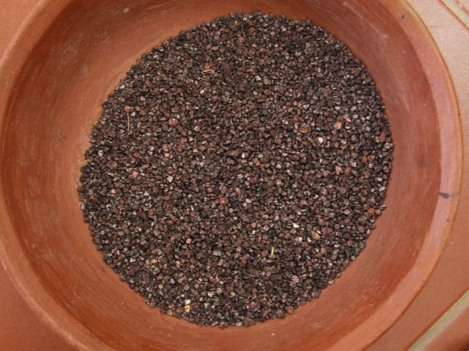
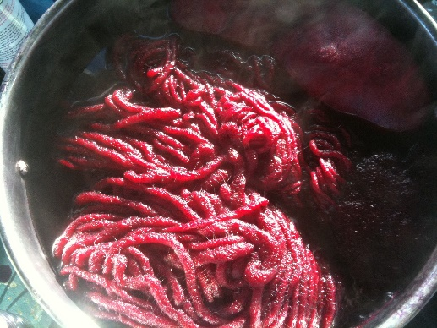
Cochineal
Καρμινικό οξύ: Τα αδιάλυτα ανθρακικά και άλατα αλουμινίου του οξέος αυτού δημιουργούν τις κόκκινες και πορφυρές βαφές carmine.
“Polish cochineal closeup”, από Kpalion διαθέσιμο ως κοινό κτήμα
Συλλογή εντόμων από κάκτους
“Cochineal-dyed fiber”, από theresa b διαθέσιμο με άδεια CC BY-NC-SA 2.0.
“Indian collecting cochineal”, από Xocoyotzin διαθέσιμο ως κοινό κτήμα
“Dried cochineal beetles”, από Fæ διαθέσιμο ως κοινό κτήμα
Τα έντομα και η βαφή

Slide 37
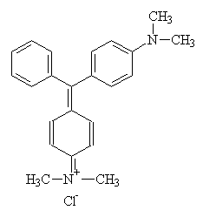
Βασικές βαφές
Χαρακτηρίζονται από την παρουσία βασικών ομάδων ή αμινομάδων και παραγώγων αυτών.
Οι βασικές βαφές ιονίζονται στο νερό σε κατιόντα και παρουσιάζουν πολύ καλή πρόσφυση στα ιονισμένα καρβοξύλια των πρωτεϊνικών ινών.
Σχηματίζουν δεσμούς άλατος μεταξύ του αρνητικά φορτισμένου καρβοξυλίου της ίνας και του θετικού ιόντος της βαφής.
Είναι κυρίως συνθετικές βαφές.
Κυτταρινικές ίνες μπορούν να βαφτούν με αυτές αν έχουν πρώτα εμποτιστεί με τανίνες (γαλλικό και ελαγικό οξύ), οι οποίες δίνουν τα ιονισμένα καρβοξυλίου στο σύστημα.

Slide 38
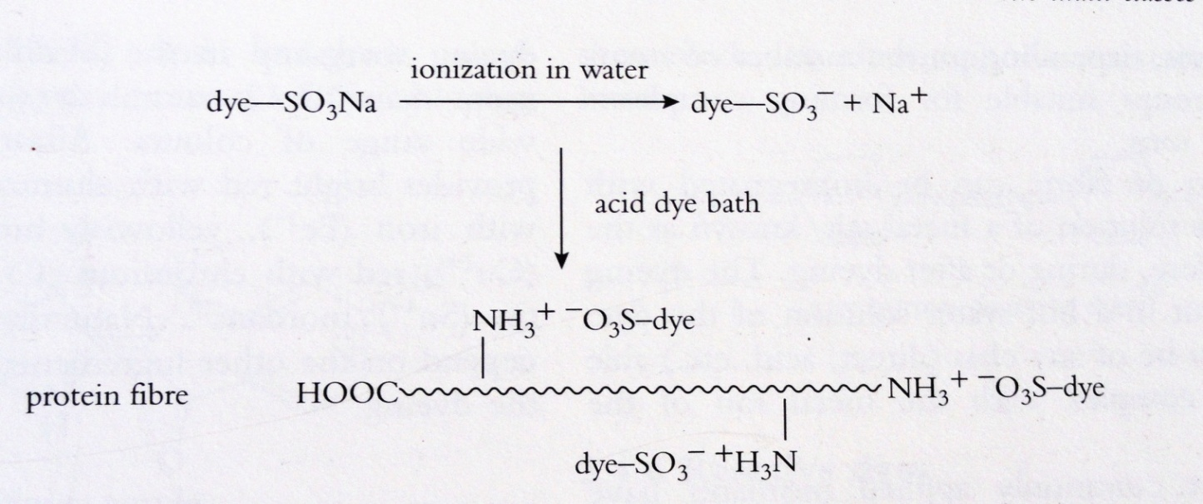
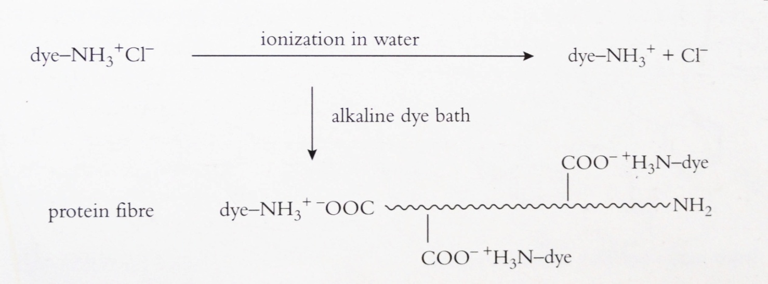
Εφαρμογή βασικών βαφών
Δεσμοί άλατος μεταξύ πρωτεϊνικής ίνας και όξινης βαφής
Δεσμοί άλατος μεταξύ πρωτεϊνικής ίνας και βασικής βαφής
Chemical Principles of Textile Conservation, Timar-Balazsy, Eastop, 1998

Slide 39
Βαφές πρόστυψης (Mordant dyes)
Περιέχουν στα μόρια τους (-ΟΗ, -ΝΗ2 και -COOH), τα οποία συνενώνονται με διάφορα ιόντα μετάλλων.
Οι ίνες περνούν μια επεξεργασία με μεταλλικά άλατα (αργιλίου, χαλκού, σιδήρου, χρωμίου), τις στυπτηρίες, πριν, μετά ή κατά τη διάρκεια της βαφής. Τα άλατα λειτουργούν ως στερεωτικά της βαφής.
Οι βαφές αυτές χαρακτηρίζονται από καλή αντοχή στο πλύσιμο λόγω του ισχυρού δεσμού που σχηματίζεται μεταξύ βαφής και ίνας από τα μεταλλικά ιόντα και από το σχηματισμό ενός μεγάλου πολύπλοκου μορίου.
Το χρώμα μιας βαφής μπορεί να διαφοροποιηθεί ανάλογα με το στερεωτικό που χρησιμοποιείται.

Slide 40
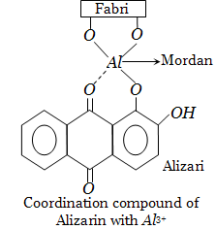
Σύστημα βαφής πρόστυψης
Ύφασμα
Στερεωτικό
Αλιζαρίνη

Slide 41
Βαφές πρόστυψης (1 από 6)
ύφασμα
Στερεωτικό:
άλας μετάλλου
Άννα Καρατζάνη

Slide 42
Βαφές πρόστυψης (2 από 6)
Στερεωτικό:
άλας μετάλλου
Άννα Καρατζάνη

Slide 43
Βαφές πρόστυψης (3 από 6)
Το ύφασμα προστίθεται στο λουτρό της βαφής
Μόριο βαφής
Άννα Καρατζάνη

Slide 44
Βαφές πρόστυψης (4 από 6)
Άννα Καρατζάνη

Slide 45
Βαφές πρόστυψης (5 από 6)
Το ύφασμα βάφεται
Άννα Καρατζάνη

Slide 46
Βαφές πρόστυψης (6 από 6)
Persian berries (Ramnus sp.)
Annatto (Bixa Orellanna L.)
Άννα Καρατζάνη
Διαφορετικές αποχρώσεις της βαφής Persian berries και Annatto, με χρήση διαφορετικών στερεωτικών.

Slide 47
Βαφές Vat (1 από 7)
Βάφουν κυρίως το βαμβάκι αλλά και το μαλλί.
Στη φυσική τους μορφή είναι αδιάλυτες στο νερό χωρίς αρκετές αυξόχρωμες ομάδες στο μόριο τους.
Για να εφαρμοστούν στο ύφασμα ανάγονται σε υδατοδιαλυτές άχρωμες ενώσεις, οι οποίες επανέρχονται στην αρχική έγχρωμη τους μορφή με οξείδωση από το οξυγόνο της ατμόσφαιρας ή με την προσθήκη οξειδωτικών παραγόντων.
Η βαφή επανέρχεται στην αρχική αδιάλυτη μορφή της και γι’ αυτό είναι πολύ ανθεκτική στις πλύσεις.
Το indigo είναι η πιο γνωστή vat βαφή.
Σχηματίζουν δεσμούς van der Waals και διπόλου, λόγω απουσίας αυξόχρωμων ομάδων.

Slide 48
Βαφές Vat (2 από 7)
Indigotin: αδιάλυτη στο νερό
Αναγωγή
Leuco-indigotin: διαλυτή στο νερό
Άννα Καρατζάνη

Slide 49
Βαφή με indigo (1 από 2)
Indigo (αδιάλυτο), μπλε
leucoidigo(διαλυτό), άχρωμο, κίτρινο
Ανθρακικό νάτριο και δι-θειικό νάτριο

Slide 50
Βαφές Vat (3 από 7)
Το ύφασμα προστίθεται στο λουτρό της βαφής
Άννα Καρατζάνη

Slide 51
Βαφές Vat (4 από 7)
Η βαφή εισχωρεί στο ύφασμα
Άννα Καρατζάνη

Slide 52
Βαφές Vat (5 από 7)
Το ύφασμα αφαιρείται από το λουτρό της βαφής
Άννα Καρατζάνη

Slide 53
Βαφές Vat (6 από 7)
Λόγω οξείδωσης η βαφή αλλάζει από leuco-indigotin σε indigotin
Άννα Καρατζάνη

Slide 54
Βαφές Vat (7 από 7)
Το ύφασμα βάφεται μπλε
Άννα Καρατζάνη

Slide 55
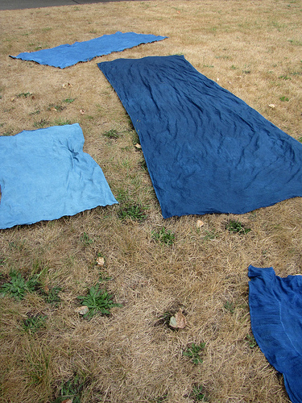
Βαφή με Indigo (2 από 2)
“Indigo dye”, από Barbara Rich διαθέσιμο με άδεια CC BY-NC-ND 2.0
“Indigo dyeing at Mostly Messes”, από litlnemo διαθέσιμο με άδεια CC BY-NC-SA 2.0
Διαδικασία βαφής με indigo σε βαφείο στο Κιότο της Ιαπωνίας
Υφάσματα βαμμένα με indigo στεγνώνουν στον ήλιο

Slide 56
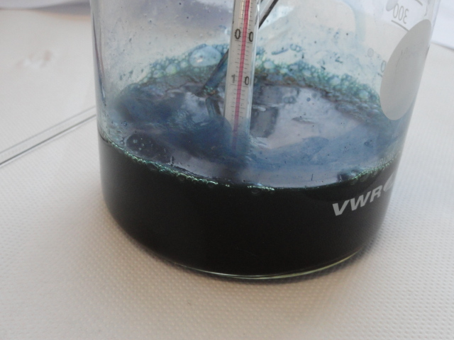
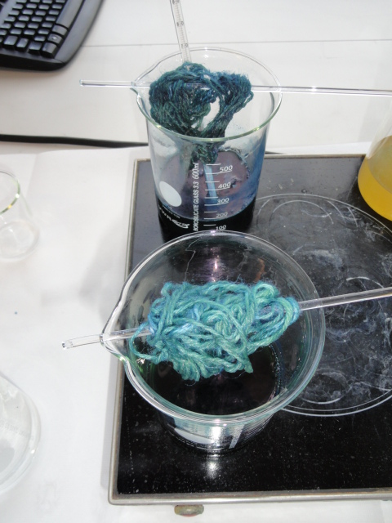
Βαφή με indigo σε εργαστήριο
Άννα Καρατζάνη
Το διάλυμα ανακατεύεται συχνά ώστε να επιτευχθεί η οξείδωση της βαφής .
Άννα Καρατζάνη

Slide 57
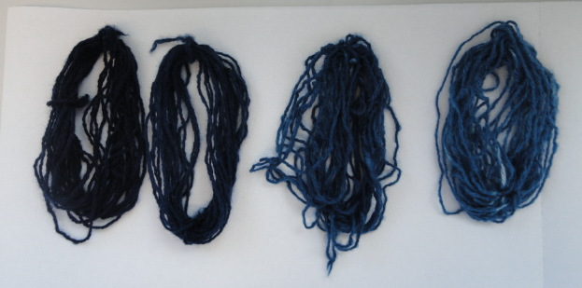
Βαφή indigo σε μάλλινα νήματα
Άννα Καρατζάνη

Slide 58
Οξειδωτικές βαφές
Πρόκειται για άχρωμες ενώσεις ή ενώσεις με πολύ απαλό χρώμα που σχηματίζουν έγχρωμες βαφές κατά τη διάρκεια της βαφικής διαδικασίας μέσω μιας οξειδωτικής αντίδρασης πάνω στην ίνα.
Οι πιο σημαντικές ομάδες οξειδωτικών βαφών αναπτύσσονται στις ίνες από αρωματικές αμίνες παρουσία οξειδωτικών παραγόντων και καταλυτών.

Slide 59
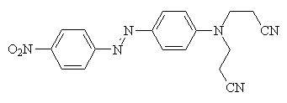
Βαφές διασποράς
Χρησιμοποιούνται αποκλειστικά για τη βαφή τεχνητών και συνθετικών ινών.
Είναι μικρές, αδιάλυτες στο νερό ή ελαφρώς υδατοδιαλυτές ενώσεις.
Διασπείρονται στο λουτρό της βαφής σε υψηλές θερμοκρασίες (οι φυσικές ίνες δεν αντέχουν τόσο υψηλές θερμοκρασίες).
Περιέχουν κυρίως χρωμοφόρες ομάδες διάζωτο στο μόριο τους.

Slide 60
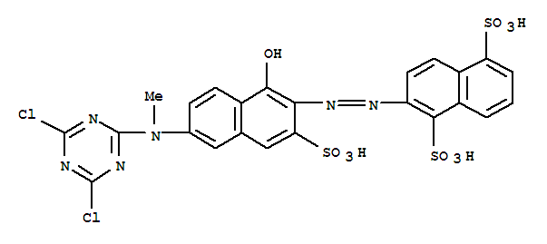
Βαφές αντίδρασης (Reactive) (1 από 3)
Πρόκειται για βαφές που έχουν αντοχή στο πλύσιμο εξαιτίας του ομοιοπολικού δεσμού που αναπτύσσεται μεταξύ ίνας και βαφής.
Η χρωμοφόρα ομάδα μπορεί να είναι διάζωτο, νιτρώδης, ανθρακινόνη ή φθαλοκυανίνη.
Το ενεργό τμήμα της βαφής αντιδρά με τις κατάλληλες ενεργές ομάδες της ίνας.

Slide 61
Βαφές αντίδρασης (Reactive) (2 από 3)
Η βαφή πραγματοποιείται σε 3 στάδια:
Διάχυση της βαφής στις ίνες παρουσία ενός άλατος,
Αντίδραση με την προσθήκη μιας βάσης (π.χ. ανθρακικό νάτριο),
Ξέπλυμα της υδρολυόμενης βαφής.

Slide 62
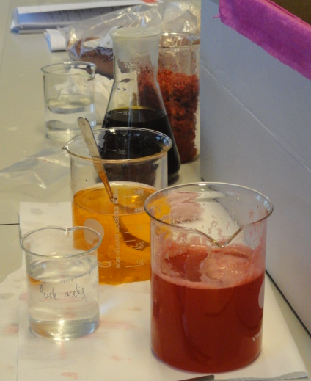
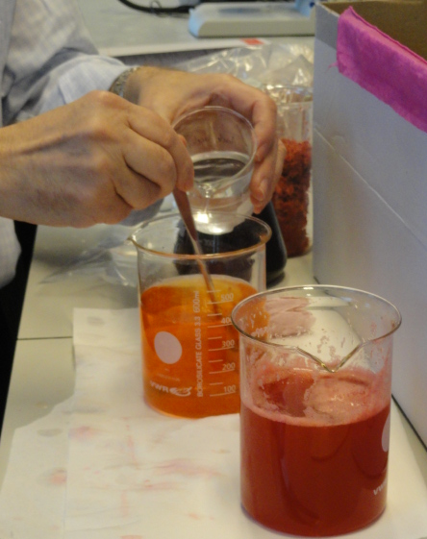
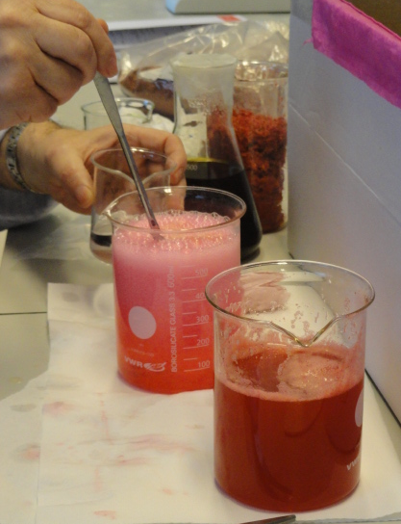
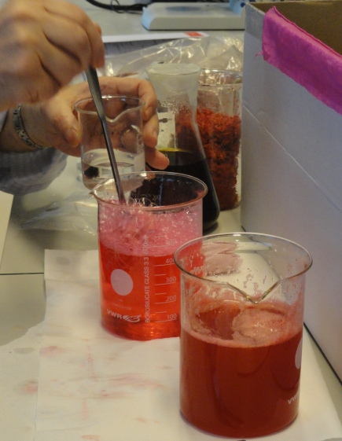
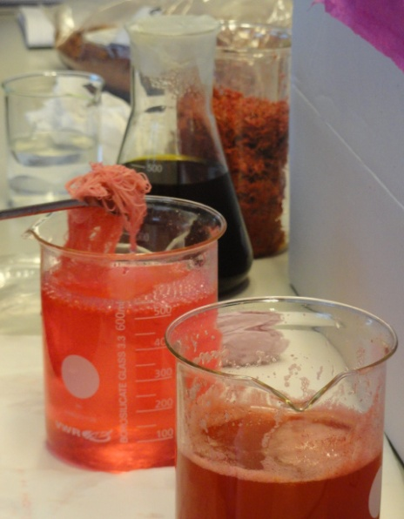
Βαφές αντίδρασης (Reactive) (3 από 3)
Η διαδικασία βαφικής με βαφή αντίδρασης.
Άννα Καρατζάνη

Slide 63
Ανάλυση φυσικών βαφών
Η ανάλυση πραγματοποιείται με χρωματογραφικές και φασματοσκοπικές μεθόδους.
Η φασματοσκοπική εξέταση γίνεται στην περιοχή της υπεριώδους και της ορατής ακτινοβολίας.
Οι χρωστικές παραλαμβάνονται από τα υφάσματα με εκχύλιση και η ταυτοποίηση τους γίνεται με σύγκριση με φάσματα απορρόφησης γνωστών χρωστικών:
Χρωματογραφία λεπτής στοιβάδας (TLC),
Χρωματογραφία υψηλής πίεσης (HPLC),
Αέρια χρωματογραφία,
Τα στερεωτικά βαφών με διάθλαση ακτίνων-Χ.

Slide 64
3. Διάβρωση των βαφών
Το φως και οι ρύποι επιδρούν διαβρωτικά στις ίνες και στις βαφές. Η έκθεση στο φως αλλάζει ή ξεθωριάζει το χρώμα των βαφών ως το σημείο της ολοκληρωτικής εξαφάνισης και εξαρτάται από:
Την ποσότητα του φωτός που δέχεται η βαμμένη ίνα (χρόνος έκθεσης στο φως Χ ένταση φωτός),
Το μήκος κύματος των ακτινοβολιών,
Το είδος της ίνας,
Το στερεωτικό που έχει χρησιμοποιηθεί,
Την RH (στο περιβάλλον έκθεσης του υφάσματος),
Την επίδραση του ατμοσφαιρικού οξυγόνου,
Την επίδραση των ρύπων και των ανόργανων οξέων ή αλκαλίων.

Slide 65
Επίδραση ακτινοβολίας στις βαφές
Με την απορρόφηση ακτινοβολίας τα μόρια των βαφών βρίσκονται σε διεγερμένη κατάσταση. Η ενέργεια που απορροφούν μετατρέπεται γρήγορα σε κινητική ενέργεια, η οποία είναι υπεύθυνη για διάφορες χημικές μεταβολές της βαφής, όπως:
Φωτόλυση,
Φωτο-οξείδωση,
Φωτο-αναγωγή : φωτοενεργοποίηση,
φωτοευαισθησία.

Slide 66
Φωτόλυση
Η ορατή ακτινοβολία δεν είναι ικανή να προκαλέσει σχάση ομοιοπολικών δεσμών, όμως η UV ακτινοβολία μπορεί να προκαλέσει την ομολυτική σχάση δεσμών.
Αν η σχάση αυτή «σπάσει» το σύστημα των χρωμοφόρων της βαφής προκαλείται αλλαγή στο χρώμα, λόγω της διάσπασης του μορίου της βαφής σε δύο ρίζες με πιο ασθενές χρώμα από αυτό της βαφής.
βαφή—CH=CH—CH=CH-βαφή* (μόριο βαφής)
UV
βαφή—CH=CH∙ + βαφή—CH=CH∙ (ρίζες βαφής)

Slide 67
Φώτο-οξείδωση (1 από 2)
Η φωτο-οξείδωση είναι ο συνηθισμένος τρόπος για το μόριο της διεγερμένης βαφής να σταθεροποιηθεί σε ένα χαμηλότερο ενεργειακά επίπεδο.
Το καρβονύλιο σε ένα συζευγμένο σύστημα είναι η τυπική χρωμοφόρα ομάδα που υφίσταται εύκολα φωτο-οξείδωση:
βαφή—CH=CH—CH=CH—C=O*
^{O2 (H2O)}
|
H
Συζευγμένο σύστημα με καρβονυλική χρωμοφόρα ομάδα
βαφή—CH=CH—CH=CH—COOH
Συζευγμένο σύστημα με μη-χρωμοφόρα καρβοξυλική ομάδα

Slide 68
Φώτο-οξείδωση (2 από 2)
Το μήκος του χρωμοφόρου συστήματος της βαφής μειώνεται και δημιουργείται ασθενέστερο χρώμα.
Μετατοπίζεται η απορρόφηση της βαφής σε ένα μικρότερο μήκος κύματος του φωτός ή της UV ακτινοβολίας, με αποτέλεσμα τον αποχρωματισμό.
Βαριά μέταλλα και μέταλλα μετάπτωσης (σίδηρος, χαλκός, μαγγάνιο, ψευδάργυρος, τιτάνιο και κοβάλτιο) και οι ενώσεις τους δρουν καταλυτικά στη φωτο-οξείδωση.
Διαβρωμένα σιδερένια καρφιά ή άλλα προϊόντα διάβρωσης των μετάλλων και η σκόνη μπορούν να προκαλέσουν επιταχυνόμενο αποχρωματισμό ή αλλαγή χρώματος.

Slide 69
Επίδραση Υγρασίας
Η παρουσία υγρασίας στις ίνες επιταχύνει τη διαδικασία, διότι αναπτύσσονται υπεροξείδιο του υδρογόνου ή άλλες ενεργές ρίζες από το ατμοσφαιρικό οξυγόνο και την υγρασία με τη βοήθεια της ενέργειας της ηλεκτρομαγνητικής ακτινοβολίας :
UV
2H₂O+O₂
2H₂O₂
UV
βαφή—OH∙ + H∙
βαφή* + H₂O
H∙ + O₂
HO₂∙

Slide 70
Φώτο-αναγωγή
Το φαινόμενο της φωτο-αναγωγής εμφανίζεται ως κορεσμός του διπλού δεσμού των χρωμοφόρων ομάδων και απαιτεί πηγή Η₂ :
H₂
βαφή -CH=CH-βαφή*
βαφή-CH₂₋CH₂₋βαφή
Με την αντίδραση αυτή το μήκος του συζευγμένου συστήματος μειώνεται, μεταβάλλοντας την απορρόφηση φωτός σε μικρότερα μήκη κύματος ή στην UV περιοχή του φάσματος προκαλώντας το ξεθώριασμα της βαφής.

Slide 71
Φωτο-ενεργοποίηση
Η βαφή λειτουργεί ως «ενεργοποιητής» για τη φωτοχημική φθορά των ινών, καθώς αυτές παρέχουν το Η₂ που είναι απαραίτητο για την αντίδραση αναγωγής.
βαφή-CH=CH-βαφή* + 2 ίνα-Η
βαφή-CH₂ -CH₂-βαφή + ίνα ∙
Το υπόστρωμα υφίσταται φωτο-οξείδωση με το Ο2:
ξεθώριασμα της βαφής,
αλλαγές στις φυσικές και τις χημικές ιδιότητες των ινών,
μείωση του ορίου θραύσης και σχισίματος,
κιτρίνισμα στις περιοχές που είναι βαμμένες με φωτο-ευαίσθητη βαφή.

Slide 72
Φωτο-ευαισθησία (1 από 2)
Το υπόστρωμα προκαλεί το ξεθώριασμα του χρώματος, καθώς οι ίνες μέσω της απορρόφησης UV ακτινοβολίας παρέχουν τα απαραίτητα άτομα Η2 για την αντίδραση φωτο-αναγωγής.
2 ίνα-H
UV
2 ίνα ∙ + H₂
Βαφή-CH=CH-βαφή + H₂
βαφή-CH₂-CH₂-βαφή

Slide 73
Φωτο-ευαισθησία (2 από 2)
Το υπόστρωμα προκαλεί το ξεθώριασμα του χρώματος, καθώς οι ίνες μέσω της απορρόφησης UV ακτινοβολίας παρέχουν τα απαραίτητα άτομα Η2 για την αντίδραση φωτο-αναγωγής
UV
2 ίνα-H
2 ίνα ∙ + H₂
Βαφή-CH=CH-βαφή + H₂
βαφή-CH₂-CH₂-βαφή

Slide 74
Φωτο-σταθερότητα βαφών (1 από 4)
Η σταθερότητα των βαφών είναι ένας όρος που χρησιμοποιείται για να περιγράψει την αντίσταση ενός υλικού να αλλάξει σε κάποιο από τα χρωματικά χαρακτηριστικά του.
Μέθοδος μέτρησης των ιδιοτήτων αποχρωματισμού ενός δείγματος της βαφής σε ένα μέσο φωτισμού:
Το δείγμα της βαφής εκτίθεται σε φως διαφόρων επιλεγμένων ακτινοβολιών σε ελεγχόμενο περιβάλλον. Ο ρυθμός αποχρωματισμού του δείγματος συγκρίνεται με μια ομάδα από πρότυπες (Standard) μπλε βαφές που ονομάζονται Μπλε Πρότυπα (Blue Standard).

Slide 75
Φωτο-σταθερότητα βαφών (2 από 4)
Η διαδικασία αποχρωματισμού των δειγμάτων διαρκεί όσο χρειάζεται για να γίνει αντιληπτός ο αποχρωματισμός.
Ένα δείγμα θεωρείται τόσο σταθερό όσο ένα πρότυπο δείγμα όταν δεν επιδεικνύει αντιληπτό αποχρωματισμό πριν από το πρότυπο δείγμα.
Έρευνες που έγιναν έδειξαν ότι η πλειοψηφία των φυσικών βαφών επιδεικνύει μικρή φωτο-σταθερότητα.
Έχει επίσης καταγραφεί διαφορετική σταθερότητα συγκεκριμένων βαφών σε διαφορετικές ίνες.

Slide 76
Φωτο-σταθερότητα βαφών (3 από 4)
Η φωτο-σταθερότητα μιας βαφής και μιας χρωστικής εξαρτάται από:
τη χημική και στερεοχημική δομή του μορίου,
το μεταλλικό ιόν του έχει χρησιμοποιηθεί ως στερεωτικό,
τη δομή του συστήματος βαφής-μεταλλικού ιόντος στις βαφές πρόστυψης,
το υπόστρωμα,

Slide 77
Φωτο-σταθερότητα βαφών (4 από 4)
το μήκος κύματος, την ένταση και τη διάρκεια της ακτινοβολίας,
τη θερμοκρασία και την υγρασία και του περιβάλλοντος,
του διαθέσιμους χημικούς παράγοντες στο περιβάλλον,
την παρουσία καταλυτών και άλλων παραγόντων.

Slide 78
Σταθερότητα βαφών στον υγρό καθαρισμό (1 από 2)
Η σταθερότητα μιας βαφής στον καθαρισμό με νερό ή με οργανικούς διαλύτες καθορίζεται από:
τη δύναμη του δεσμού που αναπτύσσεται μεταξύ βαφής-ίνας,
το μέγεθος και το σχήμα της βαφής, (επηρεάζουν την ικανότητα διάλυσης στο νερό και σε άλλους διαλύτες),
την κατάσταση της βαφής στο υπόστρωμα (μονοστρωματική ή συσσωμάτωση μορίων της βαφής).

Slide 79
Σταθερότητα βαφών στον υγρό καθαρισμό (2 από 2)
το pH του διαλύματος του υγρού καθαρισμού,
τα συστατικά του διαλύματος υγρού καθαρισμού που ενισχύουν ή μειώνουν την έλξη μεταξύ βαφής και ίνας,
τη θερμοκρασία και τη διάρκεια της επέμβασης,
τη μηχανική συμπεριφορά κατά τη διάρκεια του υγρού καθαρισμού.

Slide 80
Αλλαγή χρώματος λόγω pH
Κατά τη διάρκεια του υγρού καθαρισμού, οι βαφές εκτός από το να «τρέξουν» μπορούν επίσης να αλλάξουν χρώμα.
Η αλλαγή χρώματος δε συνοδεύεται πάντα από το «τρέξιμο» της βαφής.
Ο λόγος της αλλαγής του χρώματος είναι η τροποποίηση της χρωμοφόρας δομής της βαφής καθώς το pH ποικίλει.

Slide 81
Βαφές σε αρχαιολογικό περιβάλλον
Οι βαφές και οι οργανικές χρωστικές υφίστανται φθορά σε συνθήκες ταφής με υψηλά ποσοστά θερμοκρασίας και υγρασίας.
Η πιο συνηθισμένη φθορά είναι η αλλαγή χρώματος στις βαφές πρόστυψης, λόγω ανταλλαγής ιόντων μετάλλων με το έδαφος.
Η διατήρηση ή όχι του χρώματος εξαρτάται από τη χημική σύσταση, τη μορφή της βαφής, την παρουσία άλλων υλικών στην ίνα και τις συνθήκες ταφής.

Slide 82
Βιβλιογραφία (1 από 2)
Arney J. S., Jacobs A. J. and Newman R. (1979), The Influence of Oxygen on the Fading of Organic Colorants. A.I.C. Journal Vol. 18, No 2, 108-117.
Cardon, D. (2007), Natural Dyes - Sources, Tradition, Technology, Science. Archetype Publications Ltd., London.
Crew, P. C. (1982), The Influence of Mordant on the Light fastness of Yellow Natural Dyes. A.I.C. Journal Vol. 21, No 2, 43-53.
Fereday, G. (2003), Natural Dyes, British Museum Press: London.
Hofenk de Graaf, J.H. and Roelofs, W.G.Th. (1972), On the occurrence of red dyestuffs in textile materials from the period 1450-1600. Origin, chemical constitution, identification. ICOM 3rd Triennial Meeting, Madrid.
Hofenk de Graaf, J.H. and Roelofs, W.G.Th. (1978), The analysis of flavonoids in natural yellow dyestuffs occurring in ancient textiles». ICOM 5th Triennial Meeting, Zagreb.

Slide 83
Βιβλιογραφία (2 από 2)
Green, L.R. and Daniels, V. (1990), Identification of mordants από using analytical techniques, in Walton Rogers P. (ed), Dyes in History and Archaeology, papers presented at the 9th annual meeting, York 1990. Textile Research Associates: York.
Melo, M. J. (2009), History of Natural Dyes in the Ancient Mediterranean World. In T. Bechtold, T. and Mussak R, (eds), (2009), Handbook of Natural colorants, Wiley Series in Renewable Resources, Wiley.
Natural Dyes and Pigments in the Mediterranean Area, Διαθεσιμο στο: www.medcoloutech.org
Padfield, T. and Landi, Sh. (1961), The fastness to light of the natural dyes. Studies in Conservation, 11, 181-198.
Wouters, J. (1985), High performance liquid chromatography of anthraquinones: analysis of plant and insect extracts and dyed textiles. Studies in Conservation, 30, 119-128.

Slide 84
Τέλος Ενότητας

Slide 85
Σημειώματα

Slide 86
Σημείωμα Αναφοράς
Copyright Τεχνολογικό Εκπαιδευτικό Ίδρυμα Αθήνας, Άννα Καρατζάνη 2014. Άννα Καρατζάνη. «Συντήρηση Υφάσματος (Θ). Ενότητα 8: Βαφές – Βαφική – Φθορά βαφών». Έκδοση: 1.0. Αθήνα 2014. Διαθέσιμο από τη δικτυακή διεύθυνση: ocp.teiath.gr.

Slide 87
Σημείωμα Αδειοδότησης
Το παρόν υλικό διατίθεται με τους όρους της άδειας χρήσης Creative Commons Αναφορά, Μη Εμπορική Χρήση Παρόμοια Διανομή 4.0 [1] ή μεταγενέστερη, Διεθνής Έκδοση. Εξαιρούνται τα αυτοτελή έργα τρίτων π.χ. φωτογραφίες, διαγράμματα κ.λ.π., τα οποία εμπεριέχονται σε αυτό. Οι όροι χρήσης των έργων τρίτων επεξηγούνται στη διαφάνεια «Επεξήγηση όρων χρήσης έργων τρίτων».
Τα έργα για τα οποία έχει ζητηθεί άδεια αναφέρονται στο «Σημείωμα Χρήσης Έργων Τρίτων».
[1] http://creativecommons.org/licenses/από-nc-sa/4.0/
Ως Μη Εμπορική ορίζεται η χρήση:
που δεν περιλαμβάνει άμεσο ή έμμεσο οικονομικό όφελος από την χρήση του έργου, για το διανομέα του έργου και αδειοδόχο
που δεν περιλαμβάνει οικονομική συναλλαγή ως προϋπόθεση για τη χρήση ή πρόσβαση στο έργο
που δεν προσπορίζει στο διανομέα του έργου και αδειοδόχο έμμεσο οικονομικό όφελος (π.χ. διαφημίσεις) από την προβολή του έργου σε διαδικτυακό τόπο
Ο δικαιούχος μπορεί να παρέχει στον αδειοδόχο ξεχωριστή άδεια να χρησιμοποιεί το έργο για εμπορική χρήση, εφόσον αυτό του ζητηθεί.

Slide 88
Επεξήγηση όρων χρήσης έργων τρίτων
©
Δεν επιτρέπεται η επαναχρησιμοποίηση του έργου, παρά μόνο εάν ζητηθεί εκ νέου άδεια από το δημιουργό.
διαθέσιμο με άδεια CC-BY
Επιτρέπεται η επαναχρησιμοποίηση του έργου και η δημιουργία παραγώγων αυτού με απλή αναφορά του δημιουργού.
διαθέσιμο με άδεια CC-BY-SA
Επιτρέπεται η επαναχρησιμοποίηση του έργου με αναφορά του δημιουργού, και διάθεση του έργου ή του παράγωγου αυτού με την ίδια άδεια.
διαθέσιμο με άδεια CC-BY-ND
Επιτρέπεται η επαναχρησιμοποίηση του έργου με αναφορά του δημιουργού.
Δεν επιτρέπεται η δημιουργία παραγώγων του έργου.
διαθέσιμο με άδεια CC-BY-NC
Επιτρέπεται η επαναχρησιμοποίηση του έργου με αναφορά του δημιουργού.
Δεν επιτρέπεται η εμπορική χρήση του έργου.
διαθέσιμο με άδεια CC-BY-NC-SA
Επιτρέπεται η επαναχρησιμοποίηση του έργου με αναφορά του δημιουργού
και διάθεση του έργου ή του παράγωγου αυτού με την ίδια άδεια.
Δεν επιτρέπεται η εμπορική χρήση του έργου.
διαθέσιμο με άδεια CC-BY-NC-ND
Επιτρέπεται η επαναχρησιμοποίηση του έργου με αναφορά του δημιουργού.
Δεν επιτρέπεται η εμπορική χρήση του έργου και η δημιουργία παραγώγων του.
διαθέσιμο με άδεια
CC0 Public Domain
Επιτρέπεται η επαναχρησιμοποίηση του έργου, η δημιουργία παραγώγων αυτού και η εμπορική του χρήση, χωρίς αναφορά του δημιουργού.
διαθέσιμο ως κοινό κτήμα
Επιτρέπεται η επαναχρησιμοποίηση του έργου, η δημιουργία παραγώγων αυτού και η εμπορική του χρήση, χωρίς αναφορά του δημιουργού.
χωρίς σήμανση
Συνήθως δεν επιτρέπεται η επαναχρησιμοποίηση του έργου.

Slide 89
Διατήρηση Σημειωμάτων
Οποιαδήποτε αναπαραγωγή ή διασκευή του υλικού θα πρέπει να συμπεριλαμβάνει:
το Σημείωμα Αναφοράς
το Σημείωμα Αδειοδότησης
τη δήλωση Διατήρησης Σημειωμάτων
το Σημείωμα Χρήσης Έργων Τρίτων (εφόσον υπάρχει)
μαζί με τους συνοδευόμενους υπερσυνδέσμους.

Slide 90
Χρηματοδότηση
Το παρόν εκπαιδευτικό υλικό έχει αναπτυχθεί στo πλαίσιo του εκπαιδευτικού έργου του διδάσκοντα.
Το έργο «Ανοικτά Ακαδημαϊκά Μαθήματα στο ΤΕΙ Αθηνών» έχει χρηματοδοτήσει μόνο την αναδιαμόρφωση του εκπαιδευτικού υλικού.
Το έργο υλοποιείται στο πλαίσιο του Επιχειρησιακού Προγράμματος «Εκπαίδευση και Δια Βίου Μάθηση» και συγχρηματοδοτείται από την Ευρωπαϊκή Ένωση (Ευρωπαϊκό Κοινωνικό Ταμείο) και από εθνικούς πόρους.

